Slide 1

BAZIČNA VJEROVANJA
Edukacija iz kognitivno-bihevioralnih terapija
Praktikum 2
Katarina Kamber

Slide 2
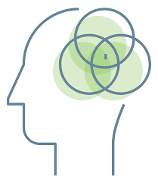
Što su bazična vjerovanja?
Centralne ideje o sebi/ sheme?
Razvijaju se u djetinjstvu kroz interakciju sa značajnim drugima
Većinom relativno pozitivna kroz život

Slide 3
Kategoriziranje bazičnih vjerovanja
O sebi
O drugima
Opća
Apsolutna
Pregeneralizirana
Pozitivna
Negativna
1. Bespomoćnosti
2. Nevoljenosti
3. Bezvrijednosti
Ja sam slaba.
Nemam kontrolu.
Trebam pomoć.
Ja sam neuspješna.
Ja sam promašaj.
Nisam dovoljno dobra (u terminima postignuća).
Mene se ne može voljeti.
Ja sam nepoželjna.
Ja sam neprivlačna.
Ja sam drugačija.
Sigurno ću biti napuštena.
Nisam dovoljno dobra (da bi me drugi voljeli).
Nekad su u pozadini druga negativna bazična vjerovanja pa je potreban oprez!
(Beck, 2005)

Slide 4
Osmo i sur. (2018) → negativna bazična vjerovanja o sebi mogu se podijeliti u 4 kategorije:
bespomoćnost/inferiornost
bespomoćnost/ranjivost
nevoljenost
bezvrijednost

Slide 5
Koraci pri identificiranju i modificiranju bazičnih vjerovanja:
identifikacija kategorija u kojima se pojavljuju AM
identifikacija BV
izlaganje svojih pretpostavki pacijentima
edukacija pacijenata o BV, opažanje i bilježenje djelovanja BV u sadašnjosti
vrednovanje i modifikacija BV s pacijentom

Slide 6
Identificiranje bazičnih vjerovanja
Iste tehnike kao i pri otkrivanju posredujućih vjerovanja!
Tehnika silazne strelice
Traženje glavne teme pacijentovih automatskih misli
Pazi se na bazična vjerovanja izražena u obliku automatskih misli
Direktno se izaziva bazično vjerovanje

Slide 7
Terapeut često identificira bazično vjerovanje u ranoj fazi terapije kako bi konceptualizirao pacijenta i planirao terapiju
Najčešće je to neučinkovito, ali može pomoći pacijentu testirati snagu, širinu i vjerojatnost mijenjanja bazičnog vjerovanja!
Izlaganje pretpostavki o BV pacijentima
Terapeut može istražiti podatke iz djetinjstva i koristiti dijagram kognitivne konceptualizacije
Nakon što se prikupi dovoljno podataka i procijeni kako je pacijent dovoljno prijemčljiv pokušava se iznijeti napravljena konceptualizacija

Slide 8
Educiranje pacijenta
O svom bazičnom vjerovanju pacijent treba znati sljedeće:
Kako je to samo ideja, ne nužno i istina!
Kako u nju može vjerovati snažno, čak i osjećati da je točna, a da ipak bude većinom ili potpuno netočna
Kako se kao ideja može provjeriti
Kako ima korijenje u djetinjstvu, mogla je i nije morala biti istinita kad se u nju počelo vjerovati
Kako se nastavlja održavati djelovanjem pacijentove sheme, u kojoj
on spremnije prepoznaje informacije koje podržavaju bazično
vjerovanje, dok ignorira ili krivo tumači informacije koje mu
proturječe
Kako se zajedničkim radom terapeuta i pacijenta mogu koristiti
različite strategije za mijenjanje te ideje kako bi pacijent mogao sebe
vidjeti na realističniji način

Slide 9

Biblioterapija može pojačati rad na bazičnim vjerovanjima:
Zarobljenici vjerovanja (McKay i Fanning, 1991)
Ponovno pronalaženje vašeg života (Young i Kolosko, 1994)

Slide 10
Modificiranje bazičnih vjerovanja i jačanje novih
Kada se identificira negativno bazično vjerovanje, terapeut u sebi razvija novo, realističnije i funkcionalnije vjerovanje i vodi pacijenta prema njemu!
Tehnike za modificiranje bazičnog vjerovanja:
Sokratovski dijalog
Kognitivni kontinuum
Samootkrivanje
Istraživanje prednosti i nedostataka
Racionalno-emocionalno igranje uloga
Ponašanje “kao da”
Ponašajni eksperiment

Slide 11
Obrazac bazičnog vjerovanja
Ekstremni kontrast
Zamišljanje neke osobe unutar pacijentovog refereničkog okvira
Razvijanje metafora
Razmatranje različite situacije i usporedba kroz metafore
Povijesni testovi
Istraživanje kako je vjerovanje nastalo i održavalo se kroz godine
Restrukturiranje ranih uspomena
Prolaženje kroz traumatski događaj igranjem uloga
Kartice za suočavanje

Slide 12
Obrazac bazičnog vjerovanja
Nakon identifikacije starog i oblikovanja novog bazičnog vjerovanja te naučenog procesa vrednovanja i mijenjanja automatskih misli
2 dijela:
→ gornji dio vodi pacijenta prema identifikaciji i procjenjivanju stupnja uvjerenosti u staro disfunkcionalno i novo adaptivnije vjerovanje; ispunavaju ga terapeut i
pacijent na početku svake seanse
→donji dio ispunjava pacijent kroz opažanje djelovanja
svojih vjerovanja

Slide 13
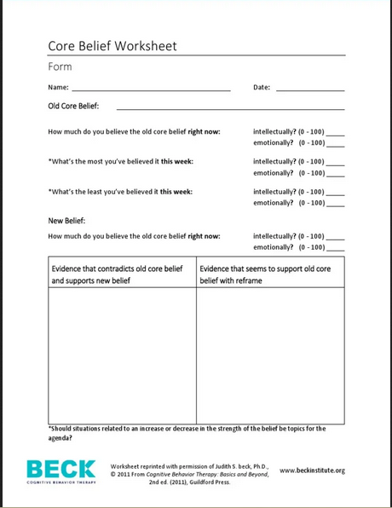

Slide 14
Bazična vjerovanja zahtijevaju konzistentan, sustavni rad. Mnoge tehnike koje se koriste u rekonstrukturiranju automatskih misli i posredujućih vjerovanja mogu se, skupa sa specijaliziranim tehnikama za rad na bazičnim vjerovanjima, koristiti i za rad na bazičnim vjerovanjima.

Slide 15
Literatura:
Beck, J. S. (2007). Kognitivna terapija -Osnove, educiranje i uvježbavanje. Jastrebarsko: Naklada Slap.
Beck, J. S. (2005). Cognitive therapy for challenging problems: What to do when the basics don’t work. New York, NY: Guilford Press.
Osmo, F., Duran, V., Wenzel, A., de Oliveira, I. R., Nepomuceno, S., Madeira, M. i Menezes, I. (2018). The negative core beliefs inventory: Development and psychometric properties. Journal of Cognitive Psychotherapy, 32(1), 67-84.

Slide 16

Hvala na pažnji!

